Slide 1
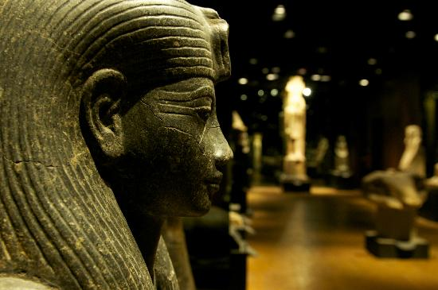

Egyptian-museum-of-turin - Turin,Italie
25 célébres musées dans le mond

Slide 2
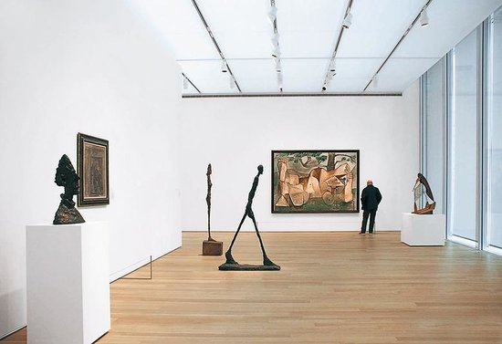
Art-institute-of-chicago - Chicago,Illinois

Slide 3
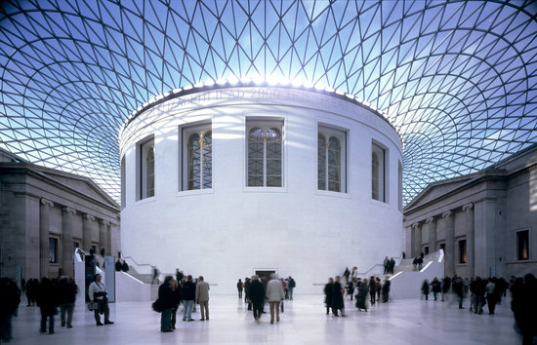
British Museum Londres

Slide 4
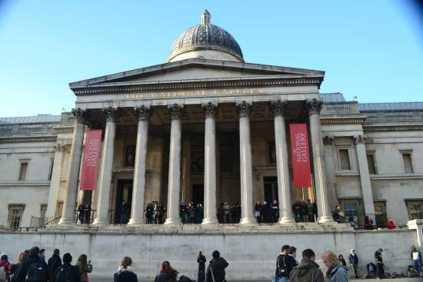
Galeria-nacional - Londres

Slide 5
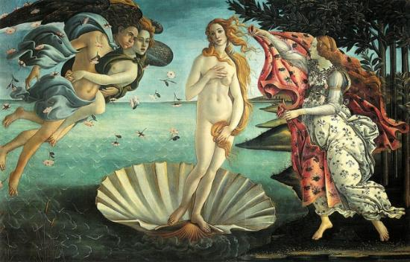
Galerie des Offices - Florance,Italie

Slide 6

Memorial du 11 Septembre - New York

Slide 7
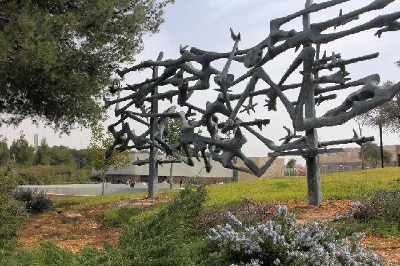
Mémorial Yad-Vashem - Jérusalem,Israel

Slide 8
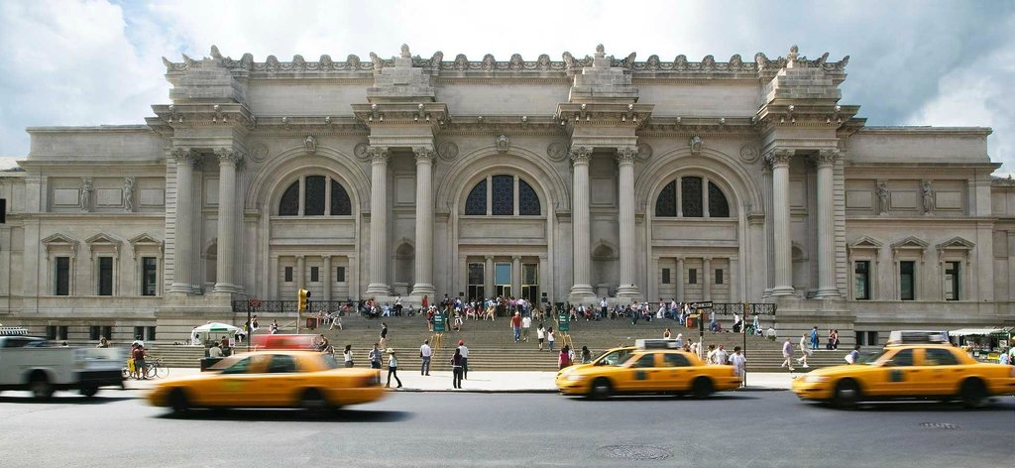
Metropolitan museum-of Art New York

Slide 9
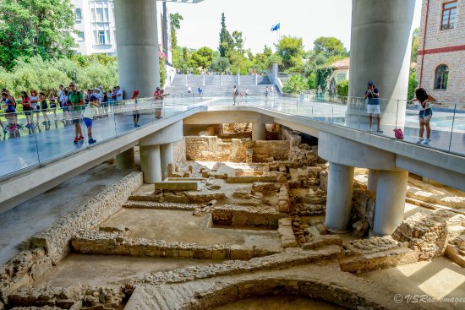
Musée de l'Acropole - Athénes,Gréce

Slide 10
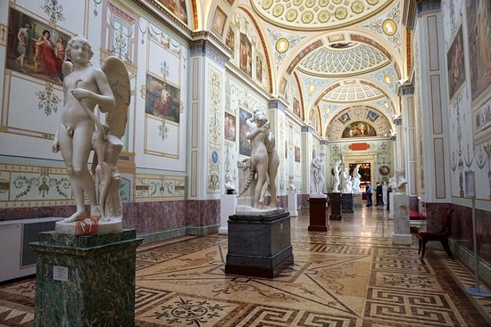
Musée de l'Ermitage - Saint-Petersbourg,Russie

Slide 11
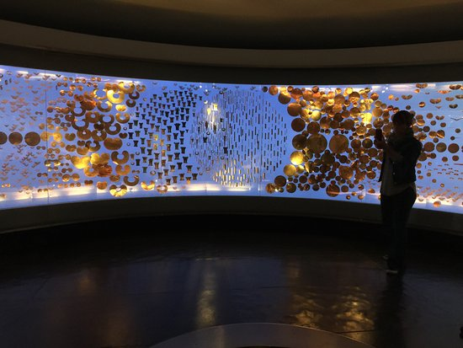
Musée de l'or - Bogota,Colombie

Slide 12
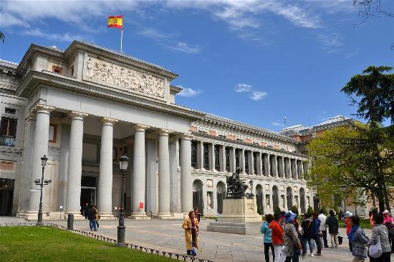
Musée de prado . Madrid Espagne

Slide 13
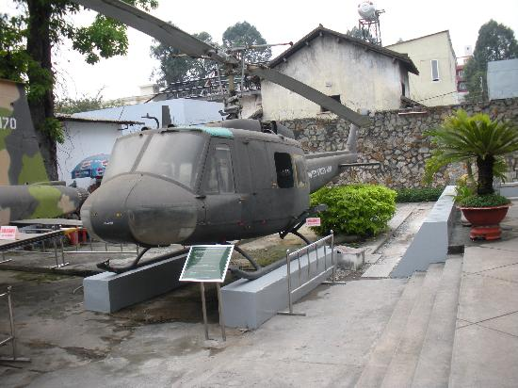
Musée des vestiges de la guerre (Nha Trung Bay Toi Ac Chien Tranh - Hô.Chi-Minh-Ville,Vietnam

Slide 14
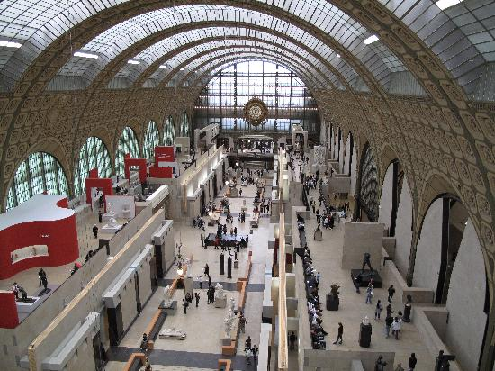
Musée d'Orsay - Paris,France

Slide 15
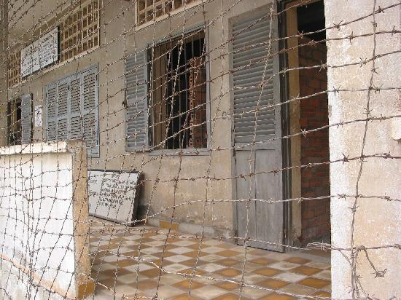
Musée du génocide de Tuol Sleng - Phnom Penh,Cambodge

Slide 16
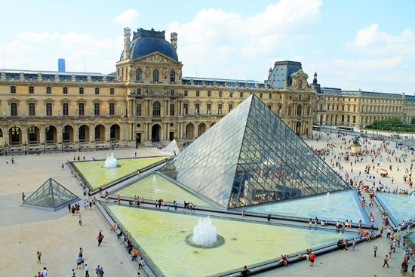
Musée du Louvre - Paris

Slide 17
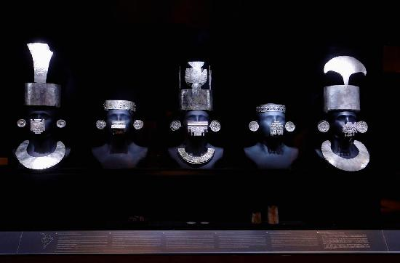
Musée Larcogold-and-jewellery-gallery - Lima,Pérou

Slide 18
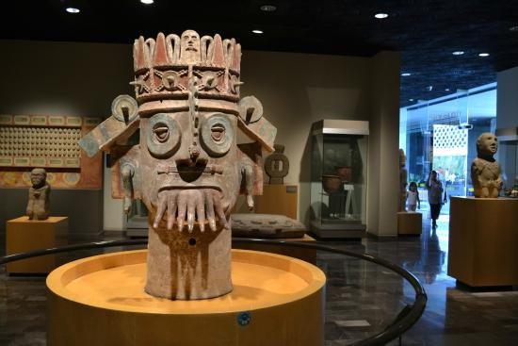
Museo Nacional de Antropologia - Mexico,Mexique

Slide 19
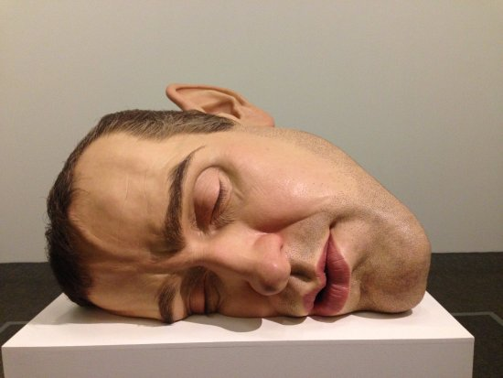
Pinacothéque de l'Etat de Sao Paulo - Sao Paulo,Brésil

Slide 20
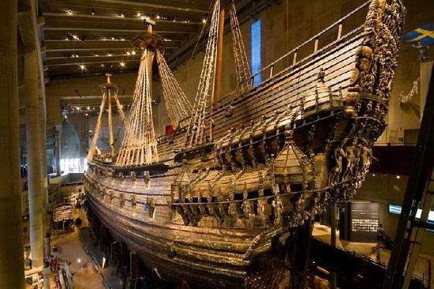
Vasa-museum - Stockholm,Suéde

Slide 21
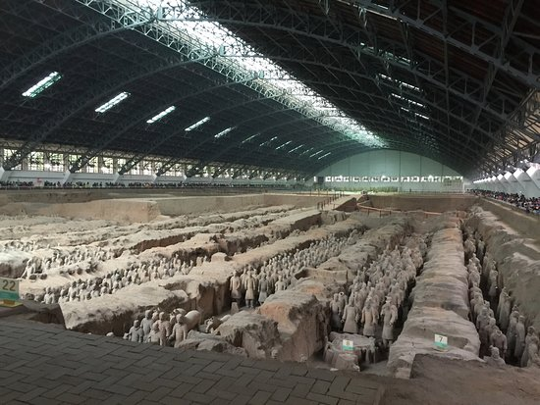
Mausolée de l'empeteur Qin - Xi'an,Chine

Slide 22
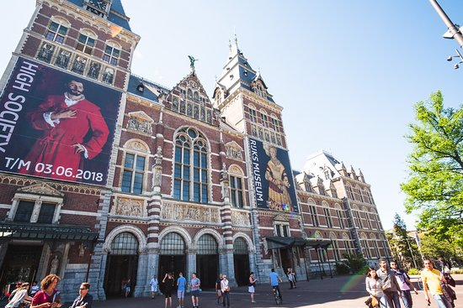
Rijksmuseum Amsterdam - Amsterdam,Pays-Bas

Slide 23

The-national-wwii-museum - Mew-Orléans,Louosiane

Slide 24
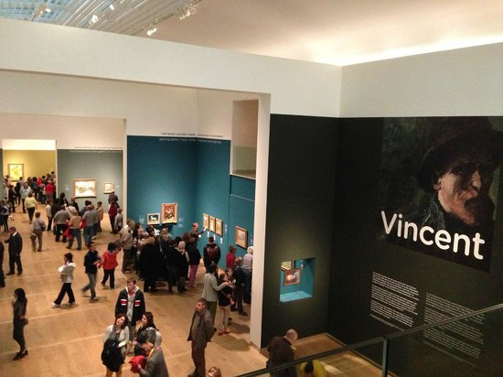
Van-Gogh-museum - Amsterdam,Pays-Bas

Slide 25
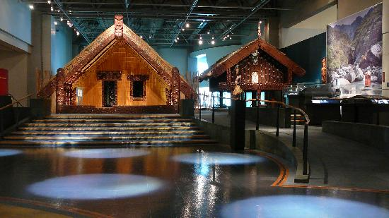
FIN
Auteur : H.Karaagopyan
Photos : Web
Musique : Haendel
(Sarabande)
2680
Te Papa Tongarewa - Wellington,Neouvelle-Zélande

